Slide 1


CHỦ ĐỀ
3
TIẾT 1

Slide 2
01
KHỞI ĐỘNG

Slide 3
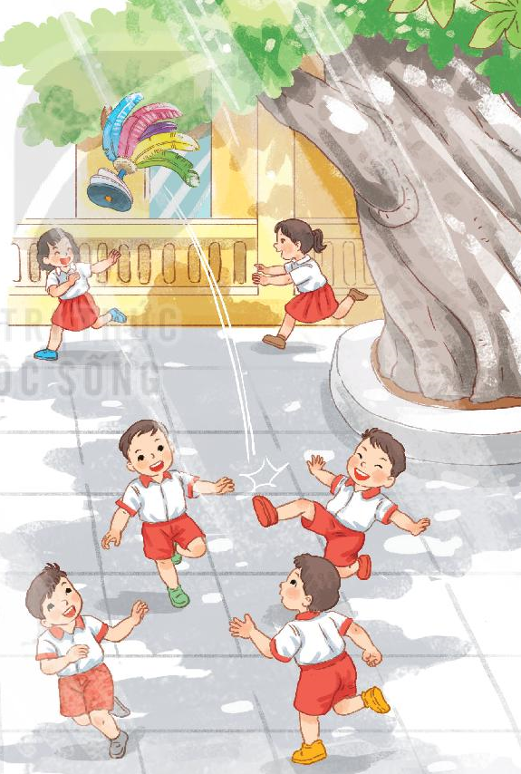
1
Quan sát cảnh ra chơi của các bạn học sinh
a. Trong giờ ra chơi em và các bạn thường làm gì?
b. Em cảm thấy thế nào khi ra chơi?
Notes:
a. Trong giờ ra chơi, em và các bạn thường: chơi đuổi bắt, chơi đá cầu, chơi nhảy dây, đọc sách, trò chuyện…
b. Em cảm thấy vui vẻ, thoải mái, thư giãn khi ra chơi.

Slide 4
02
ĐỌC

Slide 5
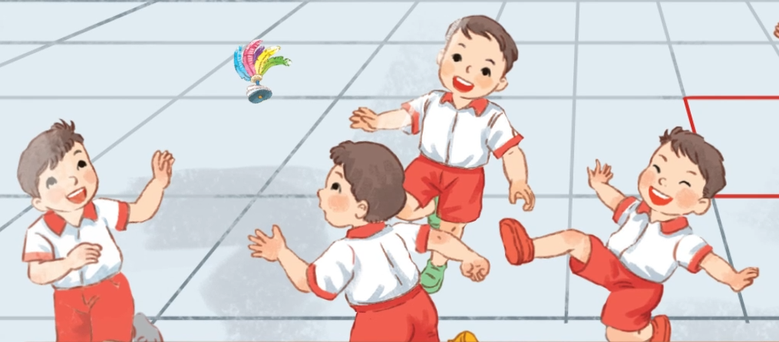
2
ĐỌC
Giờ ra chơi

Slide 6
2
ĐỌC
Giờ ra chơi
Trống báo giờ ra chơi Từng đàn chim áo trắng Xếp sách vở mau thôi Ùa ra ngoài sân nắng.
Chỗ này đây bạn gái Vui nhảy dây nhịp nhàng Vòng quay đều êm ái Rộn tiếng cười hoà vang.
Đằng kia, ấy bạn trai Đá cầu bay vun vút Đôi chân móc rất tài Tung nắng hồng lên ngực.
Giờ chơi vừa chấm dứt Đàn chim non vội vàng Xếp hàng nhanh vào lớp Bài học mới sang trang.
(Nguyễn Lãm Thắng)

Slide 7
2
ĐỌC
Giờ ra chơi
Trống báo giờ ra chơi Từng đàn chim áo trắng Xếp sách vở mau thôi Ùa ra ngoài sân nắng.
Chỗ này đây bạn gái Vui nhảy dây nhịp nhàng Vòng quay đều êm ái Rộn tiếng cười hoà vang.
Đằng kia, ấy bạn trai Đá cầu bay vun vút Đôi chân móc rất tài Tung nắng hồng lên ngực.
Giờ chơi vừa chấm dứt Đàn chim non vội vàng Xếp hàng nhanh vào lớp Bài học mới sang trang.
(Nguyễn Lãm Thắng)

Slide 8
01
nhịp nhàng
02
vun vút
rất đều
rất nhanh

Slide 9




2
ĐỌC
Giờ ra chơi
Trống báo giờ ra chơi Từng đàn chim áo trắng Xếp sách vở mau thôi Ùa ra ngoài sân nắng.
Chỗ này đây bạn gái Vui nhảy dây nhịp nhàng Vòng quay đều êm ái Rộn tiếng cười hoà vang.
Đằng kia, ấy bạn trai Đá cầu bay vun vút Đôi chân móc rất tài Tung nắng hồng lên ngực.
Giờ chơi vừa chấm dứt Đàn chim non vội vàng Xếp hàng nhanh vào lớp Bài học mới sang trang.
(Nguyễn Lãm Thắng)

Slide 10
03
TÌM TIẾNG CÙNG VẦN

Slide 11
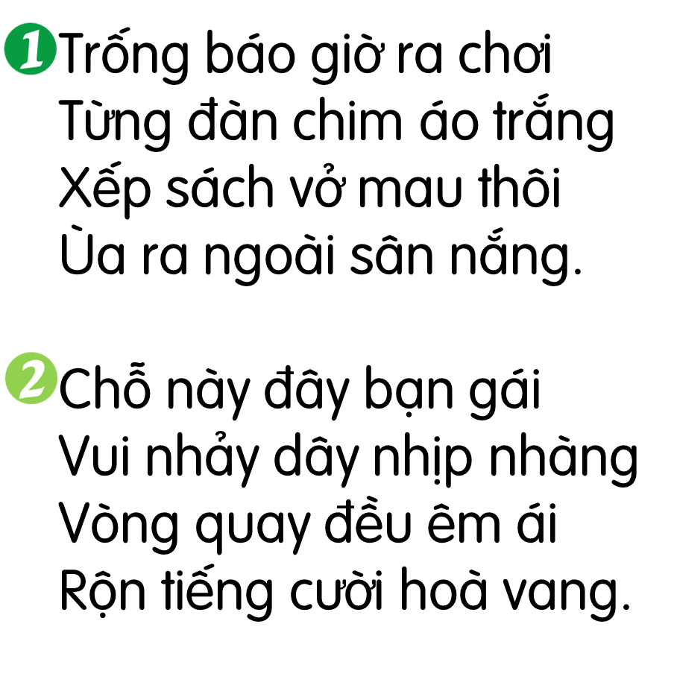

3
Tìm ở cuối các dòng thơ những tiếng cùng vần với nhau
trắng
nắng
gái
ái
nhàng
vang
Notes:
gái - ái ; nhàng - vang ; trai - tài ; vàng - trang

Slide 12
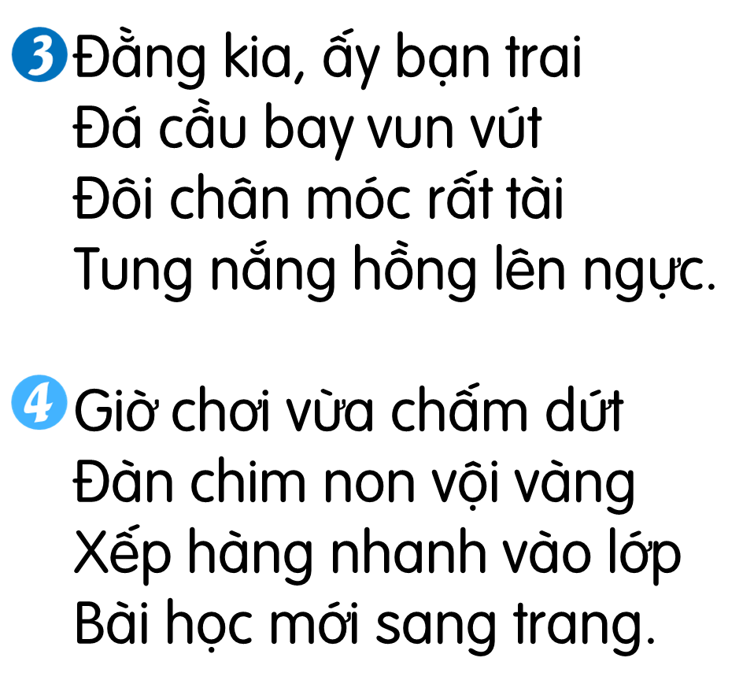
3
Tìm ở cuối các dòng thơ những tiếng cùng vần với nhau
trai
tài
vàng
trang
Notes:
gái - ái ; nhàng - vang ; trai - tài ; vàng - trang

Slide 13
CHỦ ĐỀ
3
TIẾT 2

Slide 14
04
TRẢ LỜI CÂU HỎI

Slide 15
4
TRẢ LỜI CÂU HỎI
a. Vì sao hôm nay bạn nhỏ đi học một mình?
b. Trường của bạn nhỏ có đặc điểm gì?
c. Cảnh trên đường đến trường có gì?
Hướng dẫn trả lời:
a. Hôm nay bạn nhỏ đi học một mình vì mẹ bận lên nương.
b. Trường của bạn nhỏ be bé, nằm lặng giữa rừng cây.
c. Cảnh trên đường đến trường có hương rừng thơm, đồi vắng, nước suối trong, lá cọ.
a. Những trò chơi nào được nói tới trong bài?
Những trò chơi được nói tới trong bài là: nhảy dây, đá cầu.

Slide 16
4
TRẢ LỜI CÂU HỎI
a. Vì sao hôm nay bạn nhỏ đi học một mình?
b. Trường của bạn nhỏ có đặc điểm gì?
c. Cảnh trên đường đến trường có gì?
Hướng dẫn trả lời:
a. Hôm nay bạn nhỏ đi học một mình vì mẹ bận lên nương.
b. Trường của bạn nhỏ be bé, nằm lặng giữa rừng cây.
c. Cảnh trên đường đến trường có hương rừng thơm, đồi vắng, nước suối trong, lá cọ.
b. Những từ ngữ nào cho biết các bạn chơi trò chơi rất giỏi?
Những từ ngữ cho biết các bạn chơi trò chơi rất giỏi là: nhịp nhàng, bay vun vút, vòng quay đều, móc rất tài

Slide 17
4
TRẢ LỜI CÂU HỎI
a. Vì sao hôm nay bạn nhỏ đi học một mình?
b. Trường của bạn nhỏ có đặc điểm gì?
c. Cảnh trên đường đến trường có gì?
Hướng dẫn trả lời:
a. Hôm nay bạn nhỏ đi học một mình vì mẹ bận lên nương.
b. Trường của bạn nhỏ be bé, nằm lặng giữa rừng cây.
c. Cảnh trên đường đến trường có hương rừng thơm, đồi vắng, nước suối trong, lá cọ.
c. Giờ ra chơi của các bạn như thế nào?
Giờ ra chơi của các bạn rất vui, rộn tiếng cười hòa vang.

Slide 18
05
HỌC THUỘC LÒNG

Slide 19
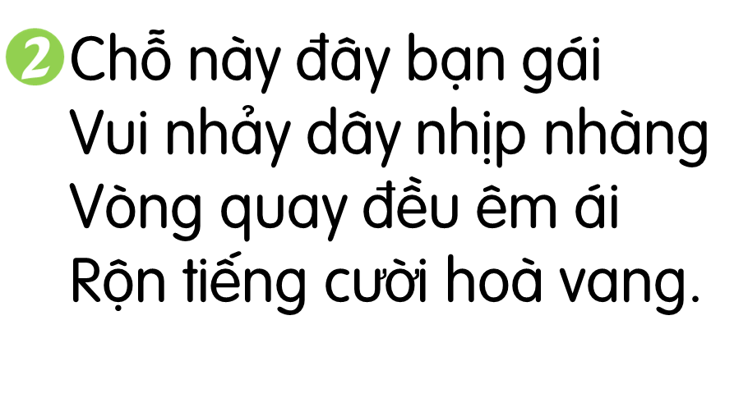
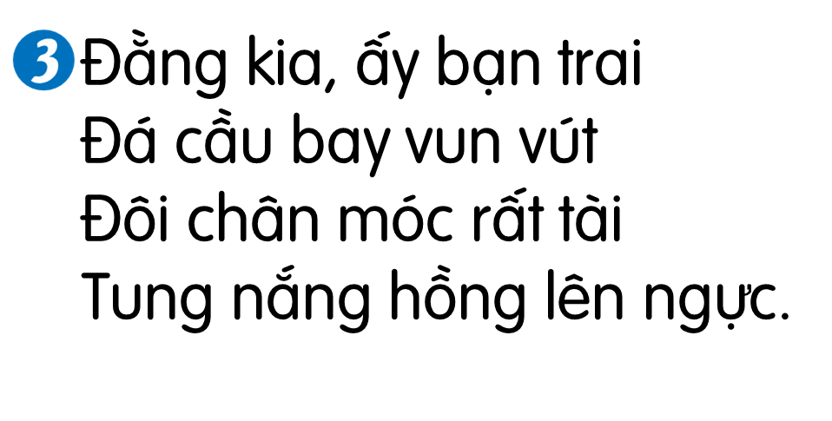
5
Học thuộc lòng khổ thơ thứ hai và thứ ba
Giờ ra chơi

Slide 20
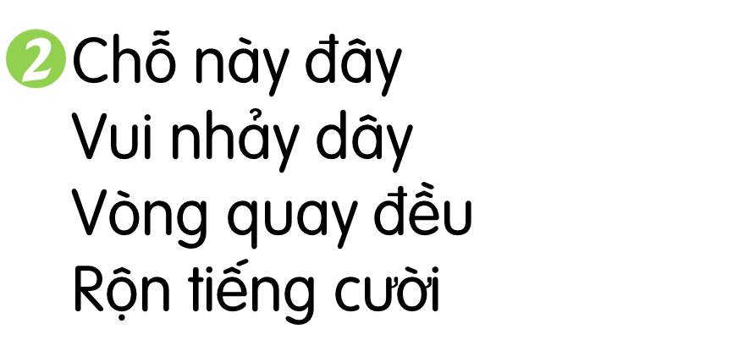
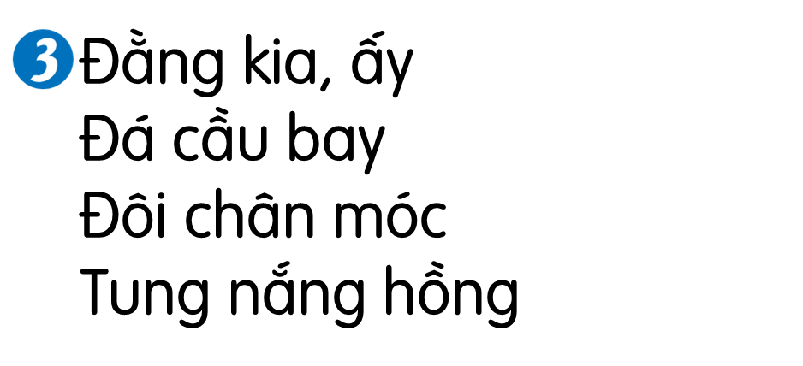
5
Học thuộc lòng khổ thơ thứ hai và thứ ba
Giờ ra chơi

Slide 21

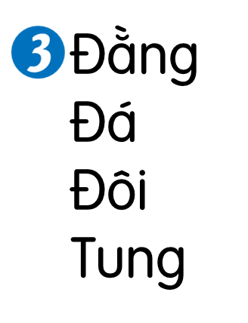
5
Học thuộc lòng khổ thơ thứ hai và thứ ba
Giờ ra chơi

Slide 22
06
TRÒ CHƠI

Slide 23

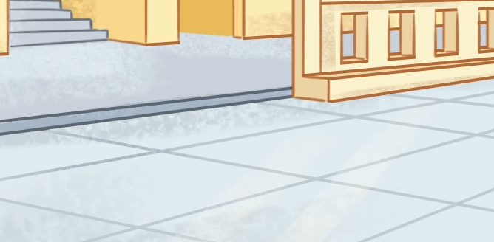
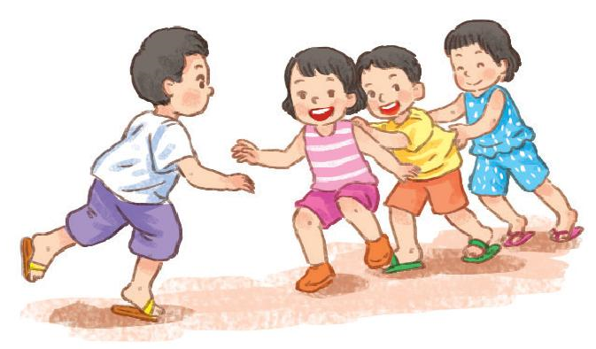
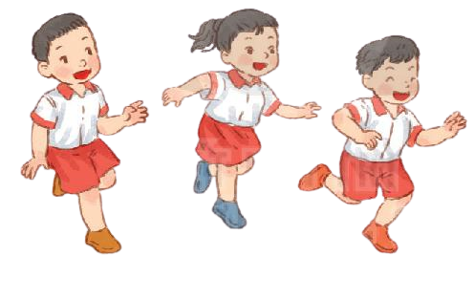
6
Nhìn hình đoán tên trò chơi
Trò chơi:
Đuổi bắt
Trò chơi:
Rồng rắn lên mây
Notes:
Trò chơi đuổi bắt
Trò chơi rồng rắn lên mây

Slide 24


